Slide 1
第15章：常用类库
Arrays数组操作类

Slide 2
Arrays
java.util.Arrays是一个专门实现数组操作的工具类
No. | 方法 | 类型 | 描述
1 | public static void sort​(数据类型[] 变量) | 普通 | 数组排序
2 | public static int binarySearch(数据类型[] 变量, 数据类型 key) | 普通 | 利用二分法进行数据查询
3 | public static int compare​(数据类型 [] 变量, 数据类型 [] 变量) | 普通 | 比较两个数组的大小，返回三类结果：大于（1）、小于（-1）、等于（0）。
4 | public static boolean equals​(数据类型[] 变量, 数据类型[] 变量) | 普通 | 数组相等判断
5 | public static void fill​(数据类型[] 变量 ,数据类型 变量) | 普通 | 数组填充
6 | public static String toString​(数据类型[] 变量) | 普通 | 数组转为字符串

Slide 3
范例：Arrays基本操作
package cn.mldn.demo; import java.util.Arrays; public class JavaAPIDemo { public static void main(String[] args) throws Exception { int dataA[] = new int[] { 1, 2, 3 }; // 数组静态初始化 int dataB[] = new int[] { 1, 2, 3 }; // 数组静态初始化 System.out.println(Arrays.compare(dataA, dataB)); // 数组大小比较：0 System.out.println(Arrays.equals(dataA, dataB)); // 数组相等判断：true int dataC[] = new int[10]; // 数组动态初始化 Arrays.fill(dataC, 3); // 数组内容填充 System.out.println(Arrays.toString(dataC)); // 数组转为字符串输出 } }

Slide 4
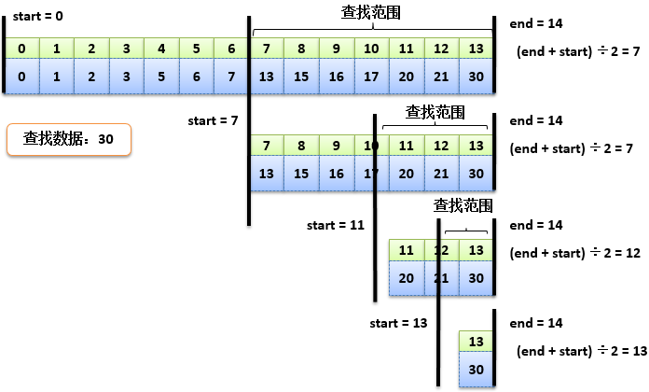
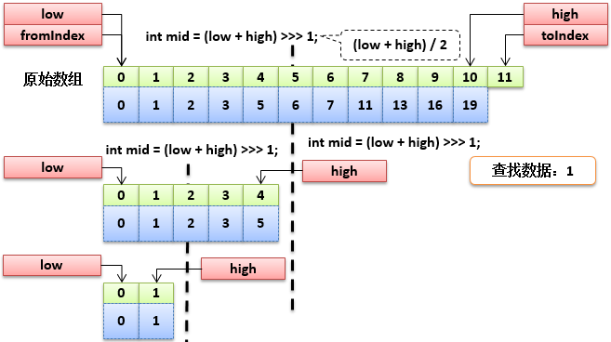
范例：数据二分查找
package cn.mldn.demo; import java.util.Arrays; public class JavaAPIDemo { public static void main(String[] args) throws Exception { int data[] = new int[] { 1, 5, 7, 2, 3, 6, 0 }; // 数组 Arrays.sort(data); // 数组排序 System.out.println(Arrays.binarySearch(data, 6)); // 二分查找 System.out.println(Arrays.binarySearch(data, 9)); // 二分查找 } }

